Slide 1
Mine World František Humpa František Kubálek Petr Kostkuba

Slide 2
Projekt
Vytvoření 2D strategie v Unity
Hra:
Vedení ropné společnosti (nalezení/těžení ropy)
Průřez z boku horninami

Slide 3
Plán 1.sprintu
Vytvořit algoritmy pro procedurální generování nalezišť - Splněno
Vytvoření průřezu horninami - Splněno
Vytvoření podloží - Nesplněno
Hlavní menu + jeho grafika - Splněno
Dokumentace - Splněno

Slide 4
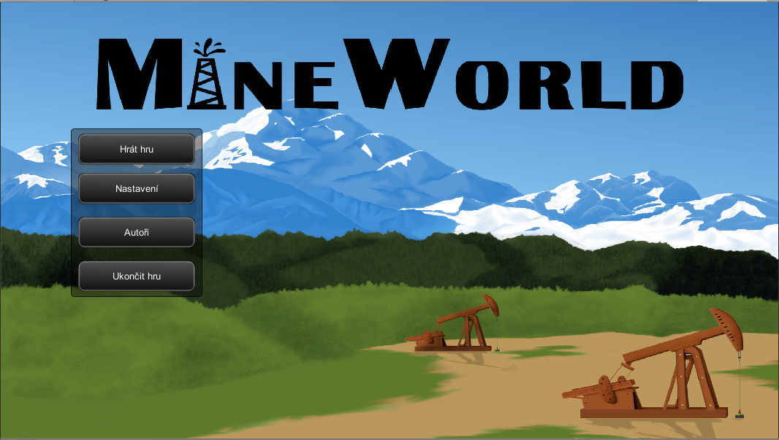
Menu

Slide 5
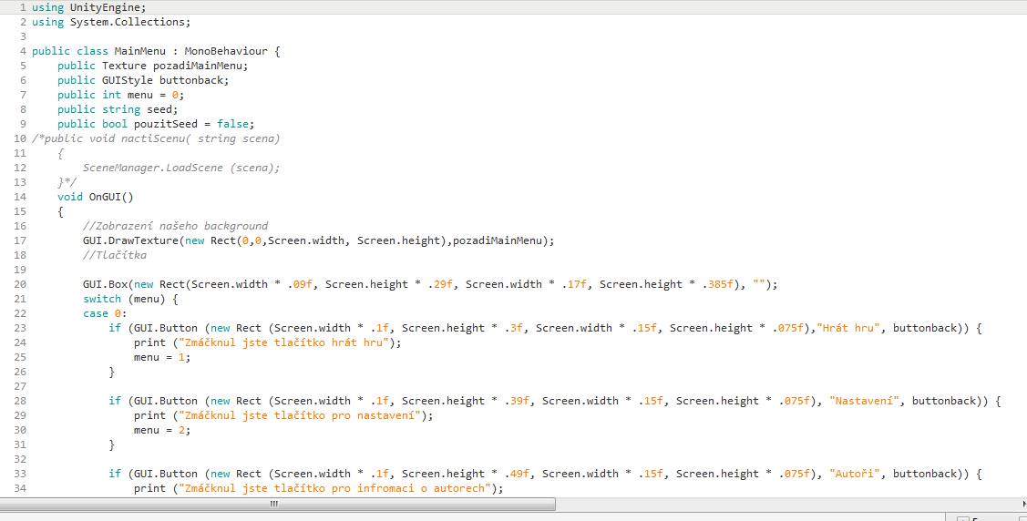
Menu-kód

Slide 6
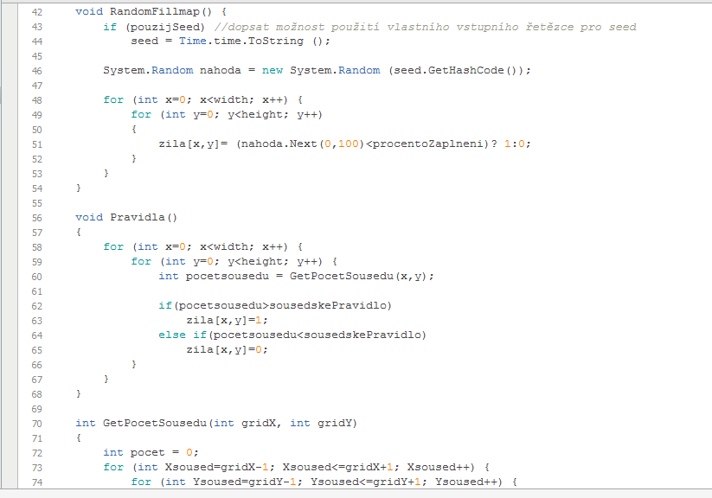
Procedurální generování

Slide 7
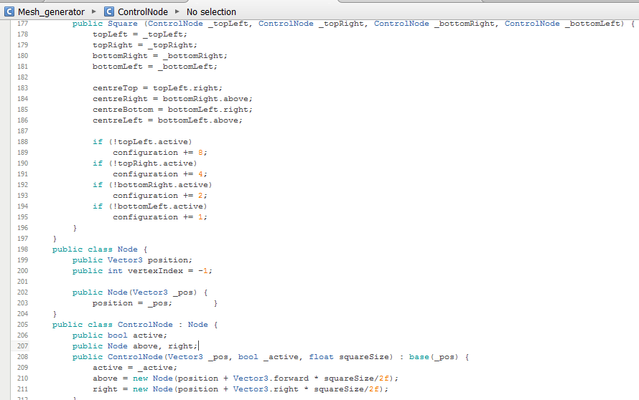
Nody

Slide 8
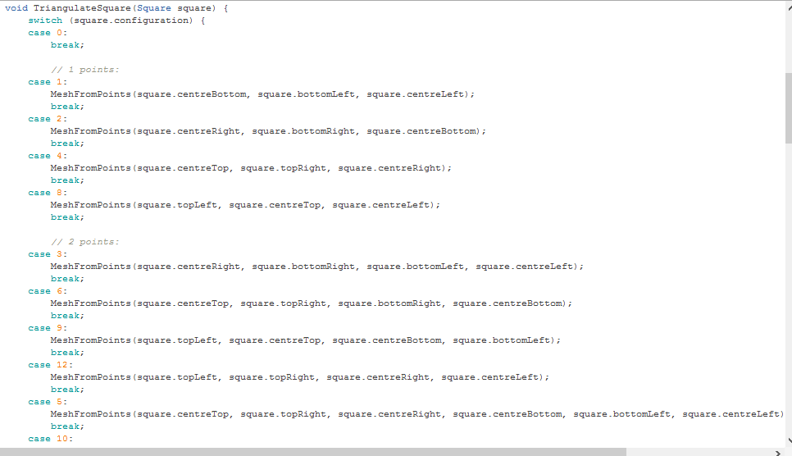
Triangulace

Slide 9
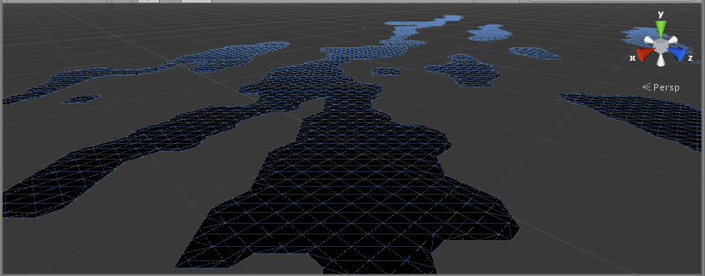
Mesh

Slide 10
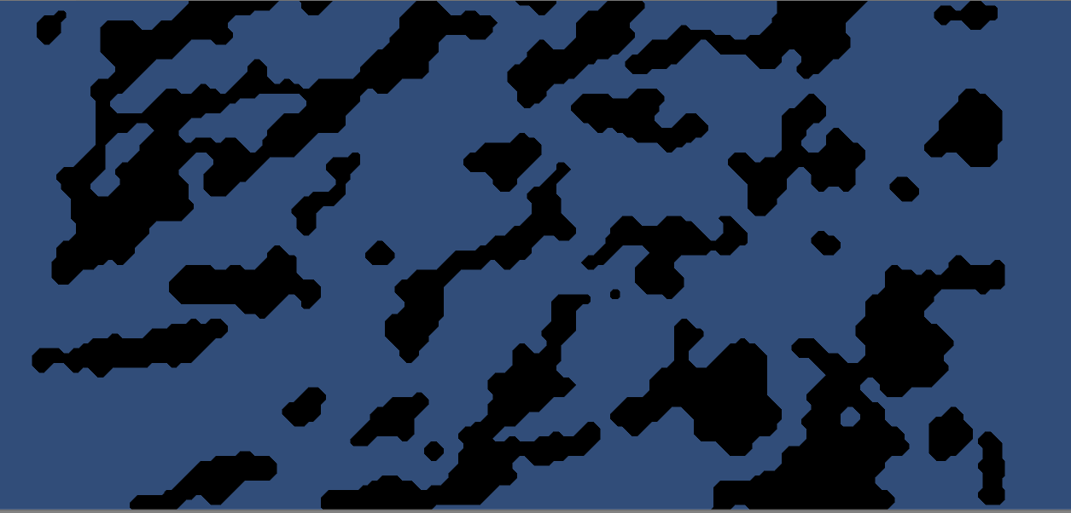
Ve hře

